Slide 1


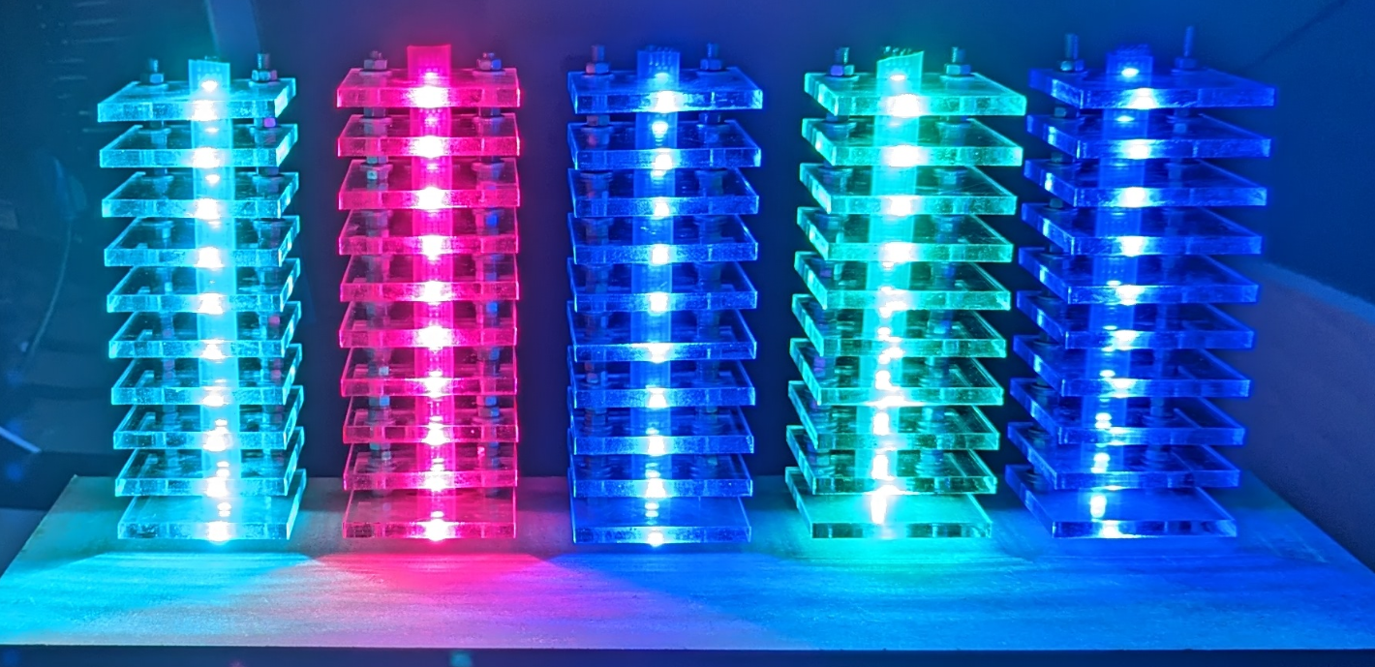
Visualiseur Musical
LP MECSE
23/06/2023

Slide 2
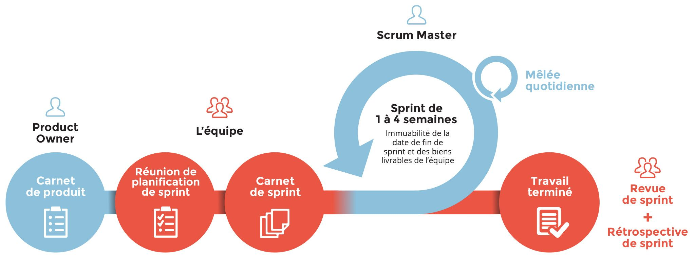
Planning du Projet
Méthode Agile
Déroulement du Projet
20 séances de 4H
3 revues de Sprint
Evolution du projet sous GitHub
Répartition du Projet
Partie Conception matérielle
Partie IHM
Partie Traitement Numérique du signal et Gestion des LED

Slide 3


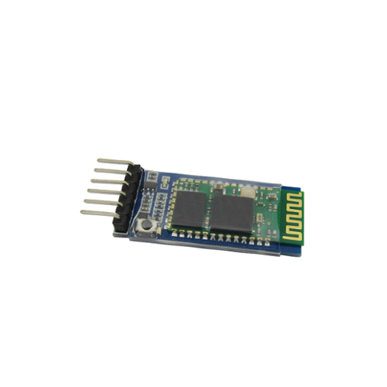
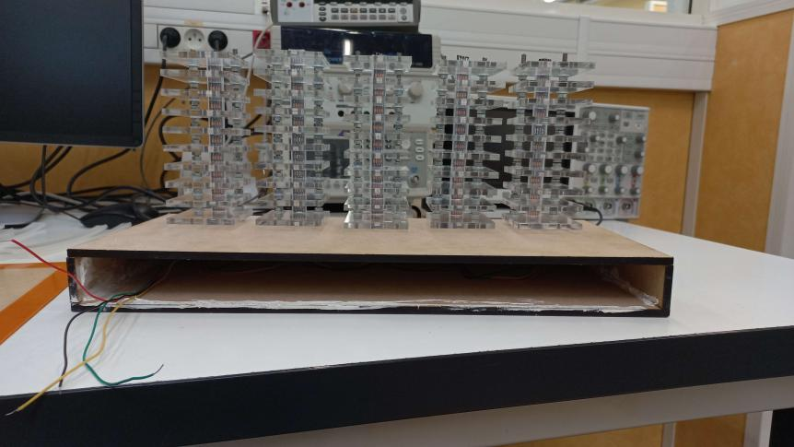
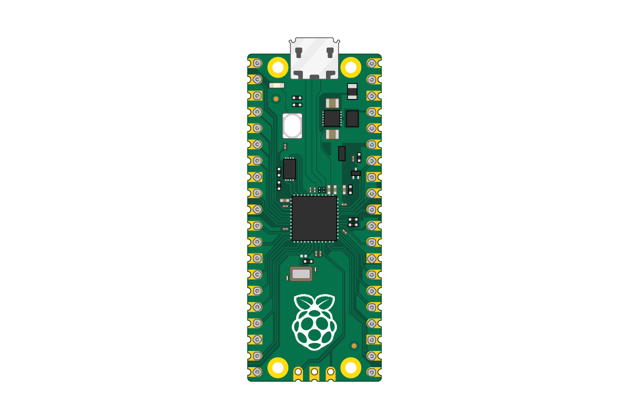
Synoptique du Projet
Liaison Bluetooth
Partie Conception
Partie IHM
Partie Traitement Numérique et Gestion des LED
Envoi de la couleur des LEDs
Module
Bluetooth
HC-05
5 colonnes de 10 étages de plexiglass avec les LEDs
Application sous Android Studio
Liaison UART
Liaison SPI
Support permettant de cacher le câblage entre la Raspberry Pi Pico
et les 5 colonnes de LEDs
Raspberry Pi Pico
Envoi de la musique
Liaison prise jack

Slide 4

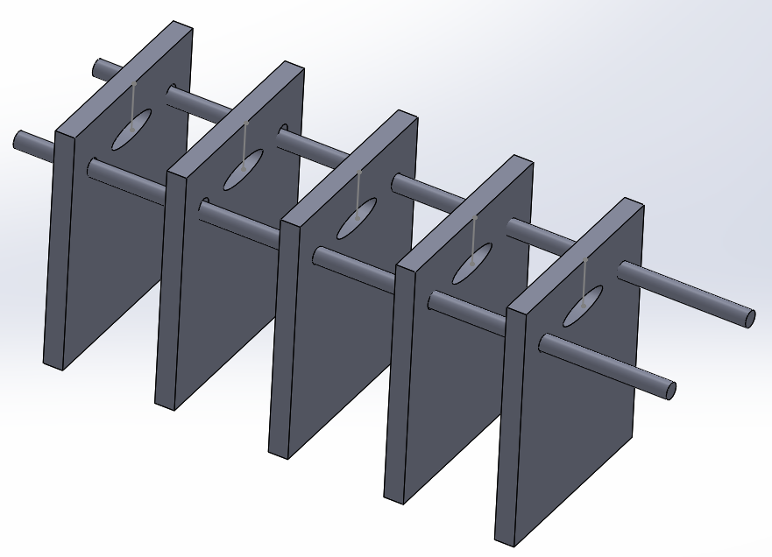
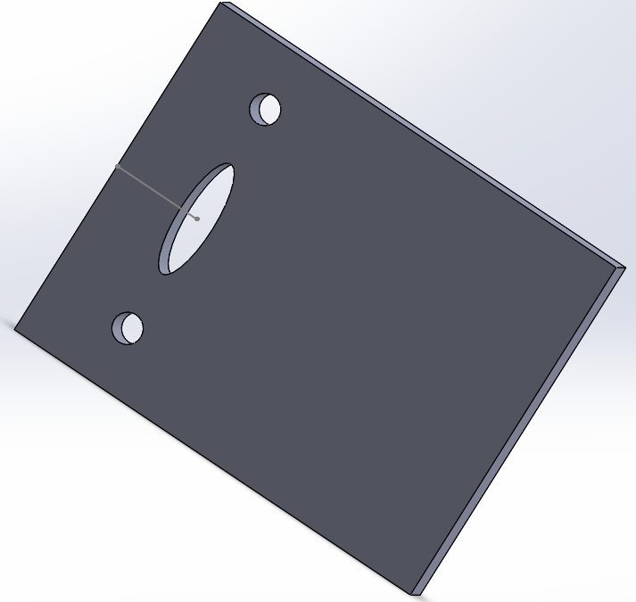
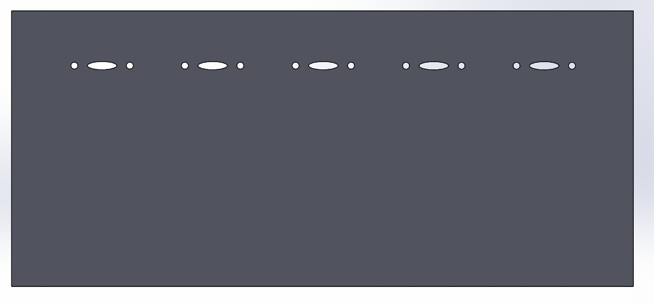
Conception du Visualiseur Musical
Schéma 3D du Visualiseur Musical
Dimension des
plaques de plexiglas
5 colonnes
10 étages de plexiglas
L=7,5 cm
l=6 cm
H=0,6 cm
Dimension de la partie
supérieur du support
L=45 cm
l=20 cm
H=2 cm

Slide 5
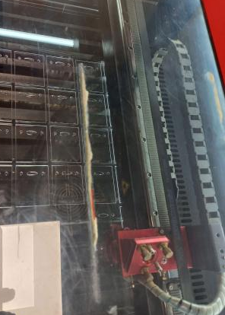
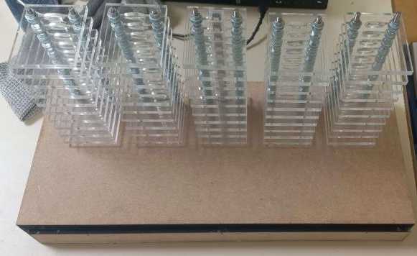
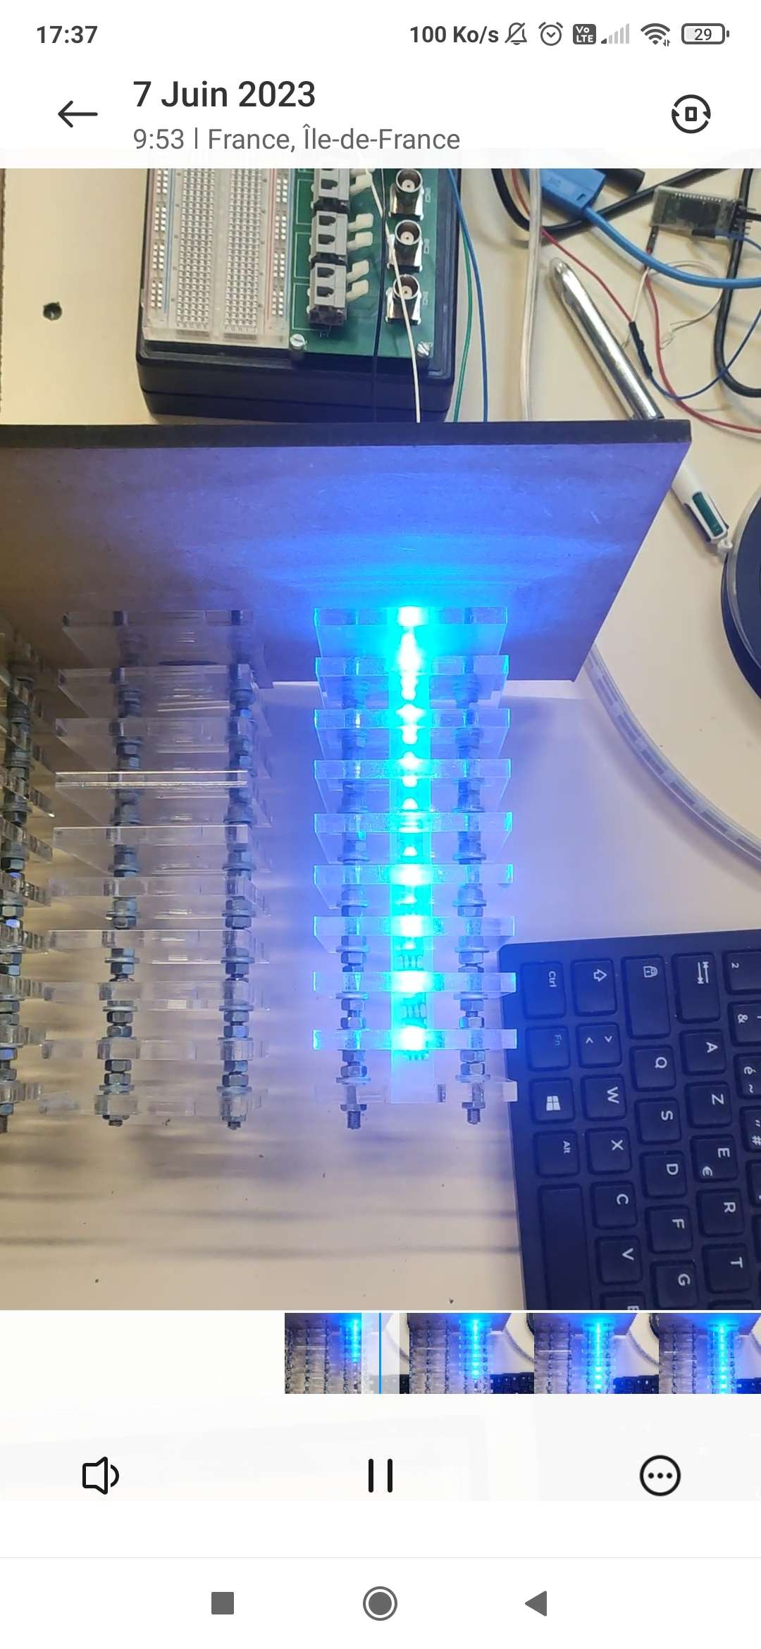
Elaboration du Visualiseur Musical
Assemblage du support et des piles de plexiglass
Découpe laser des
plaques de plexiglass
Test visuel avec l’allumage
d’une colonne de LEDs

Slide 6






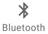
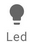
IHM sous Android Studio
Décomposition en 3 fragments
Choix de la Musique
Bluetooth
Couleur des LEDs
Interface de connexion avec le HC-05
Appairage avec le HC-05 (utilisation des sockets)
Fonction pour envoyer un message par Bluetooth
Interface du choix des couleurs et de l’intensité des LEDs pour chaque pile
Fonction comprenant le message qui sera envoyé par Bluetooth à la Raspberry Pi Pico
Récupération des musiques du téléphone
Interface liste des musiques
Interface lecture du média
Barre de navigation entre les fragments

Slide 7
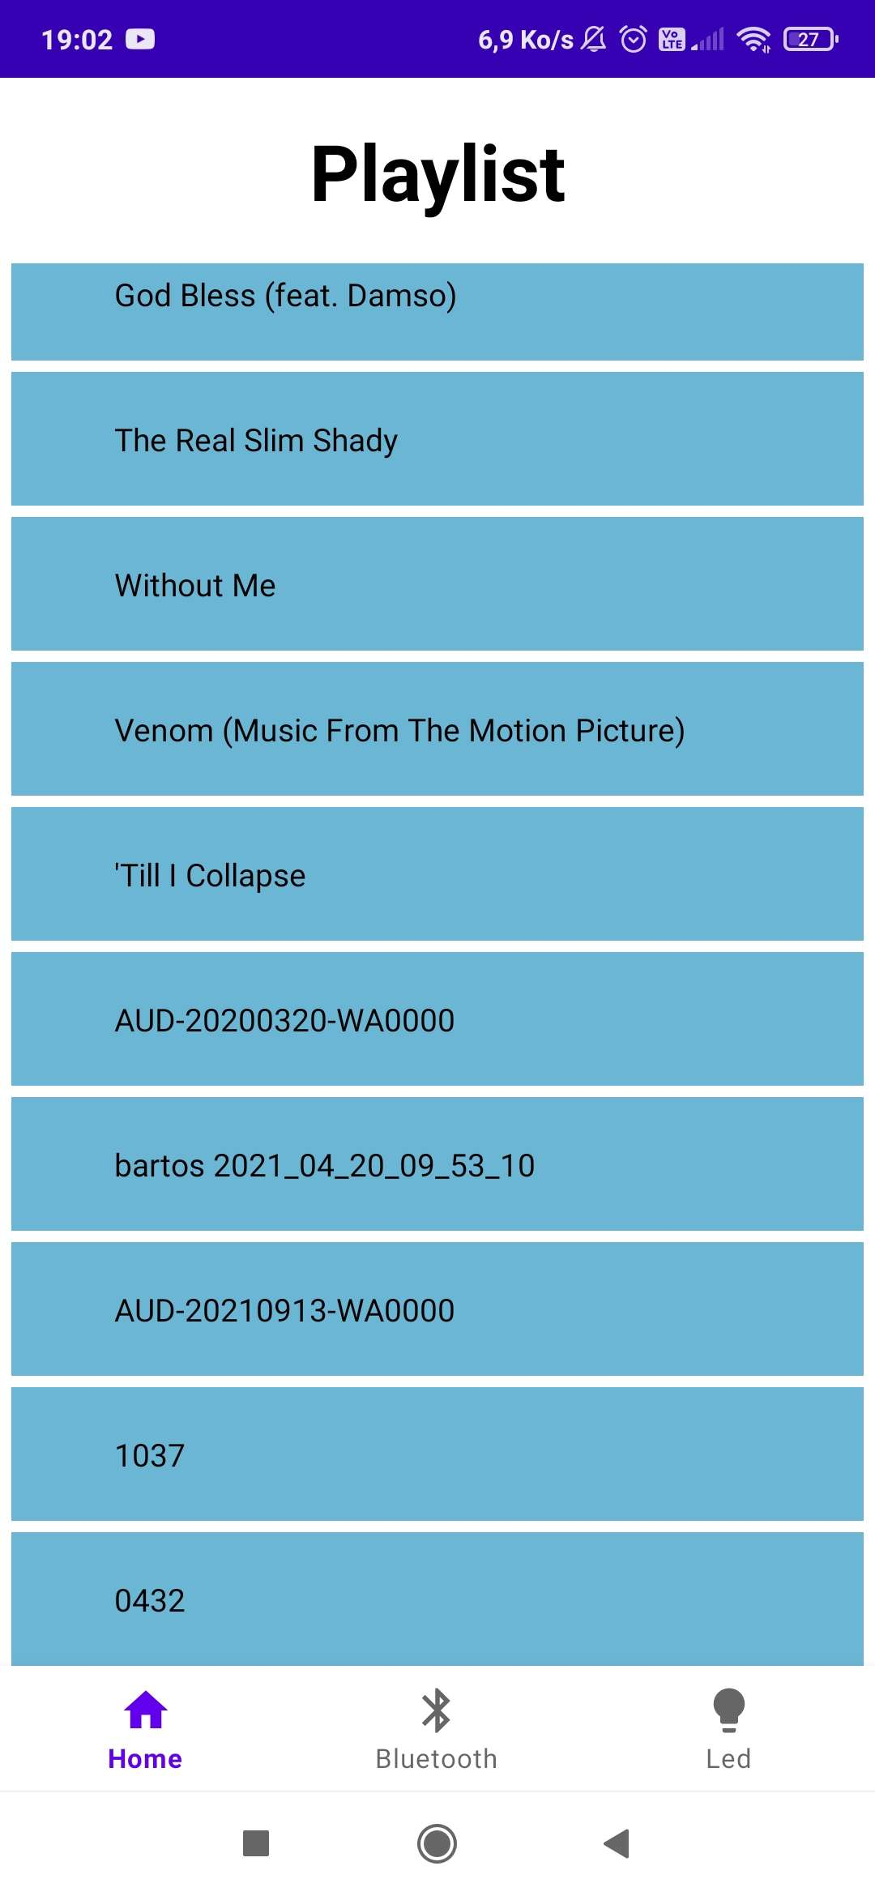
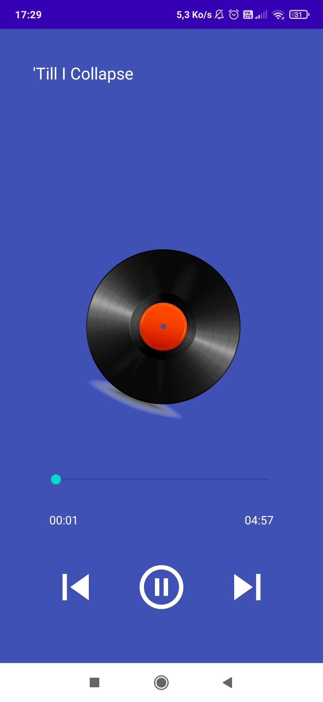
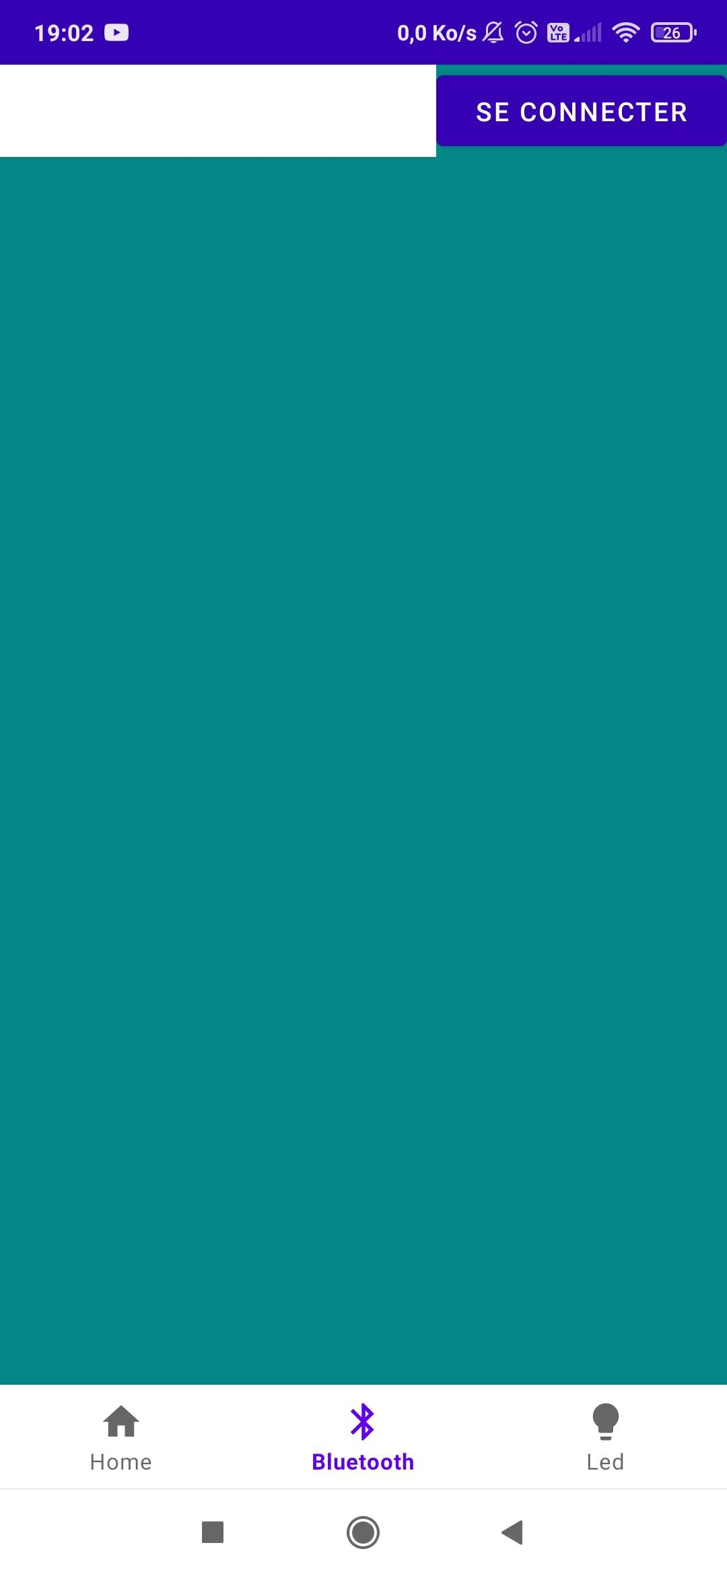
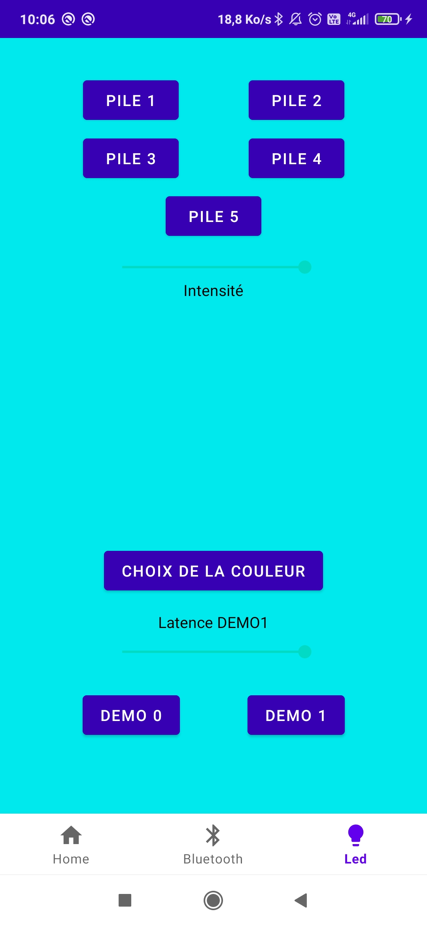
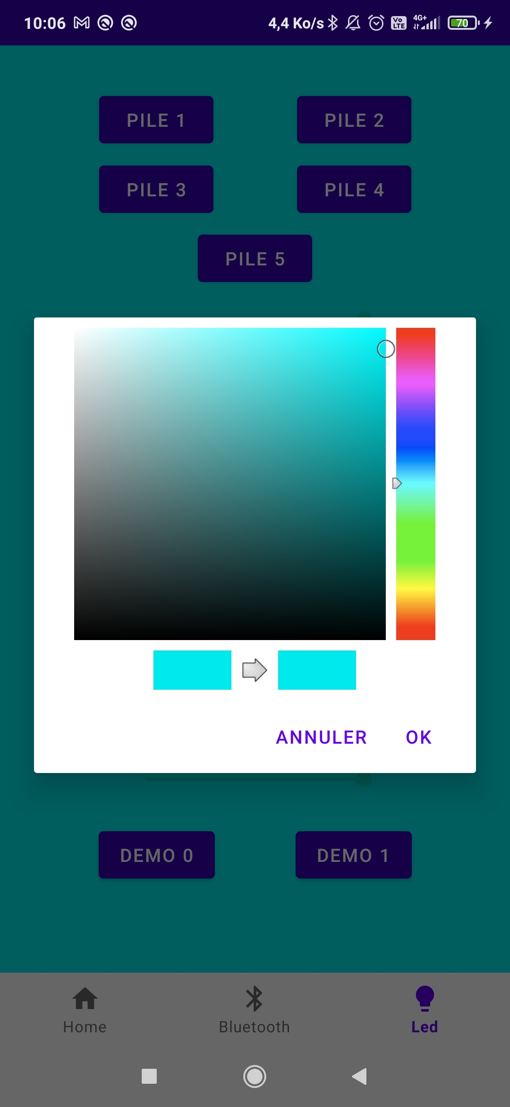
Application Visualiseur Musical
Choix de la Musique
Bluetooth
Couleur des LEDs

Slide 8
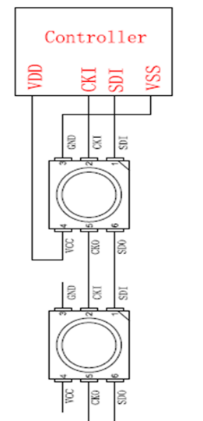

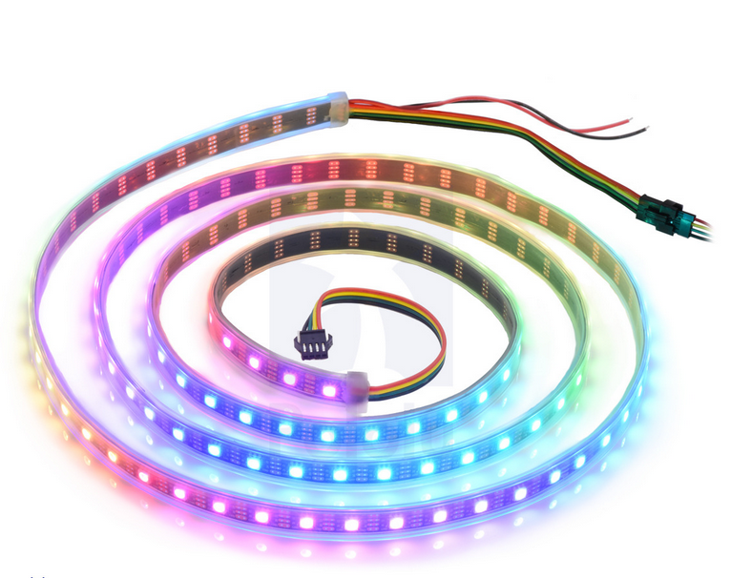
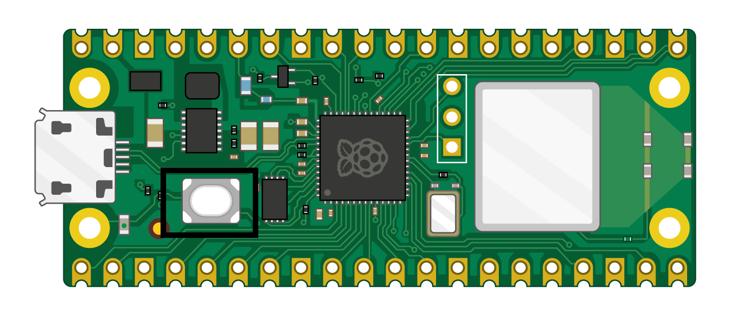
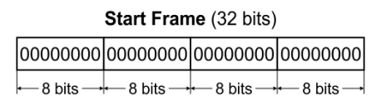
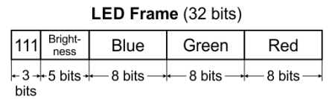
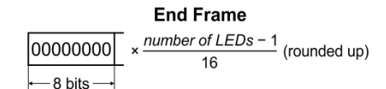
Pilotage des LEDs
Liaison SPI
Bandeau de LEDs
programmables
Raspberry Pi Pico
Principe de fonctionnement de la trame SPI
Initialisation de la communication SPI avec les LEDs (maître et esclave)
Fonction permettant de définir la couleur et l’intensité des LEDs par piles

Slide 9
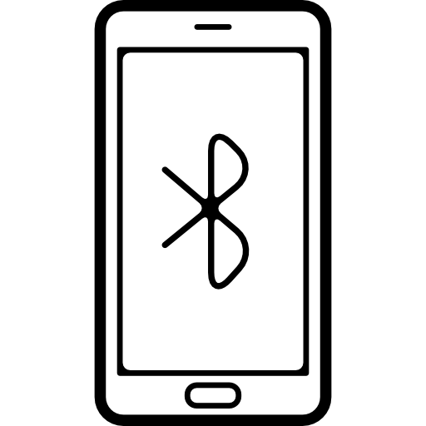

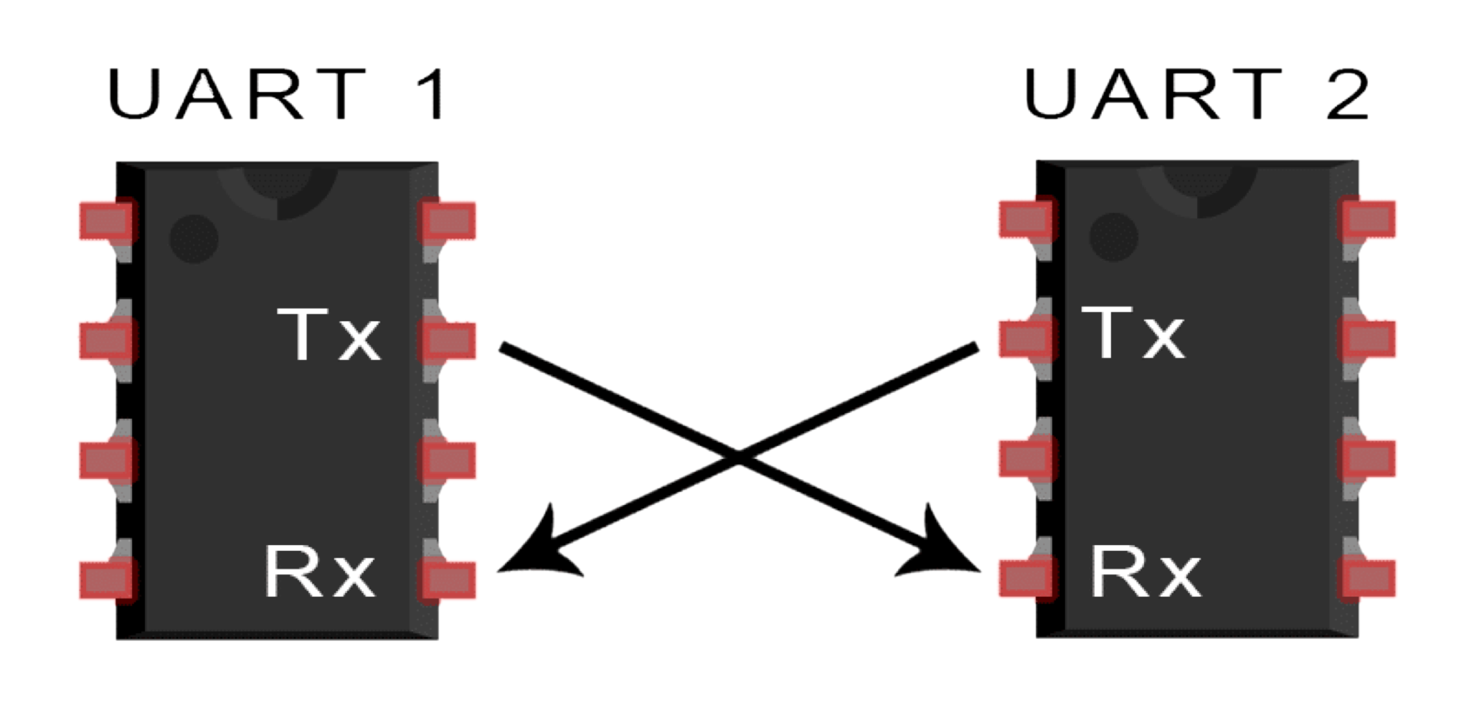
Liaison Bluetooth avec l’IHM
Module
Bluetooth HC-05
Raspberry Pi Pico
Module HC-05 toujours en écoute
Ecrit dans l’UART dès qu’il perçoit le message : PILE <R> <G> <B> <A> <numéro pile> de l’application android
Initialisation du bus UART
Fonction pour lecture et écriture
Bluetooth
UART

Slide 10
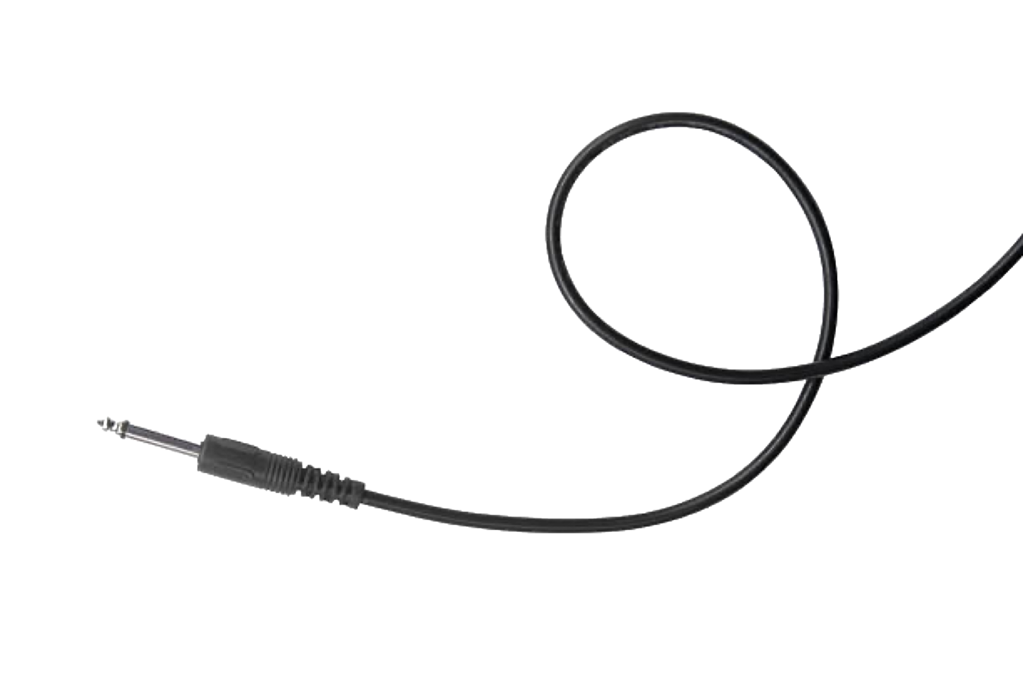
Traitement numérique de la musique
Acquisition du signal sur 2000 échantillons
Réalisation de 5 filtres passe bande pour cibler les bandes de fréquences voulues
Comparaison de la valeur d’amplitude max pour déterminer la hauteur de la pile
Faire ce processus en boucle pendant la durée de la musique
Traitement numérique du signal audio

Slide 11
Conclusion du Projet
Création du projet de A à Z
Travail en équipe dans une dynamique d’entreprise
Répartition équitable des tâches
Mise en situation professionnalisante avec la gestion du temps
Progression simultanée du groupe grâce à l’entraide

Slide 12
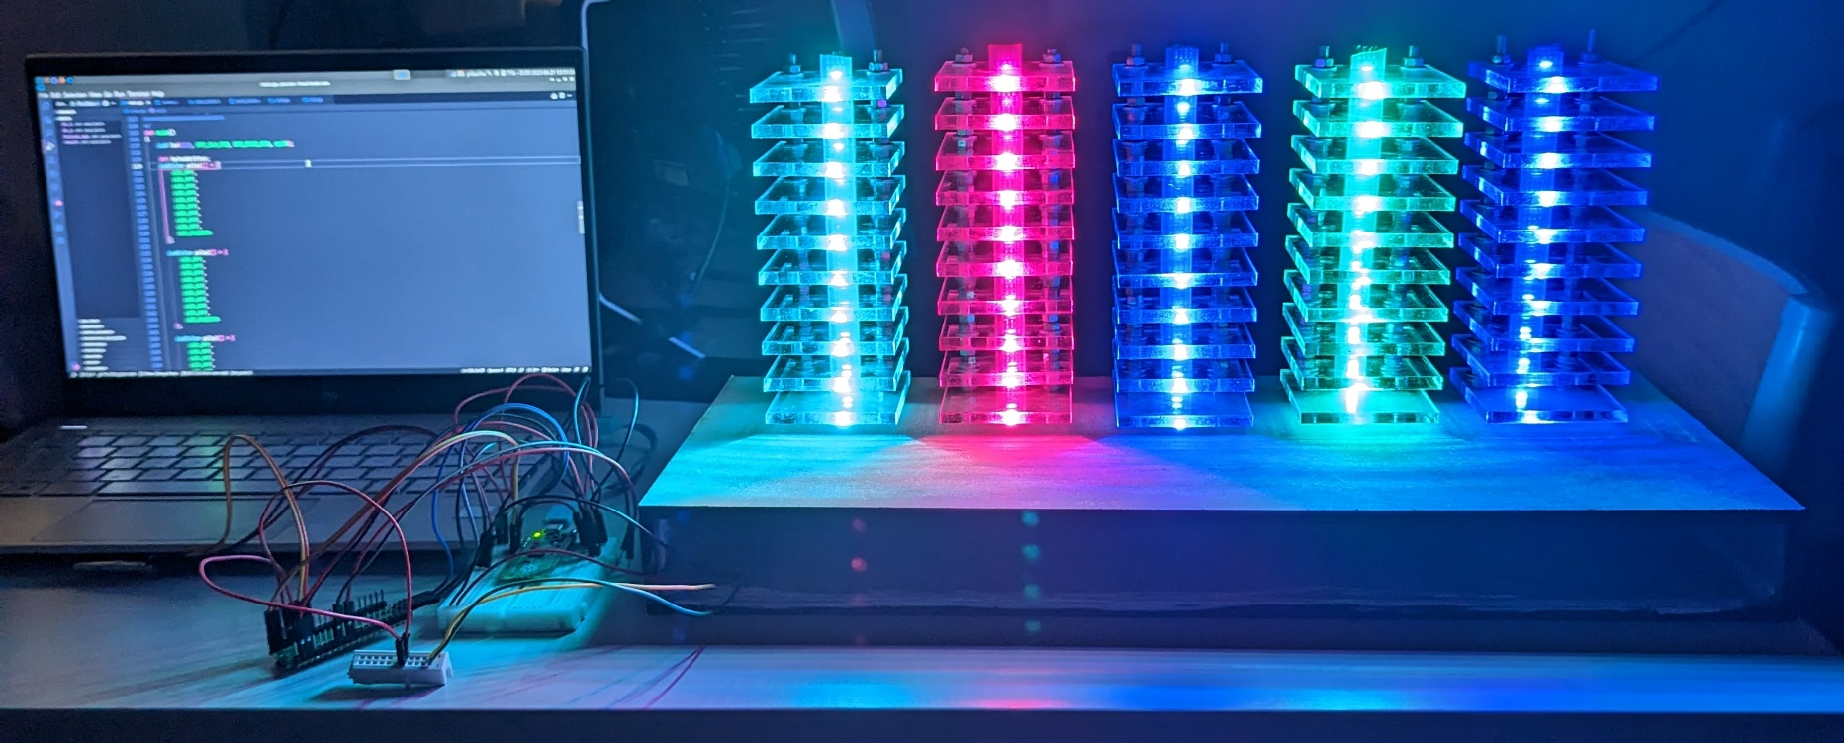
Merci de votre écoute
Avez-vous des questions?

